Slide 1
Работа
над трудными словами
в начальных классах
Составила: Битюцкая Н.Ф.,
учитель начальных классов
МОУ СОШ № 9 г.Волгодонска Ростовской области. 2012 г.

Slide 2
А
Содержание
1. Словарь.
2.Однокоренные слова.
3. Синонимы.
4.Литературная страница.
Б
багаж
берег
берёза
беседа
библиотека
билет богатство

Slide 3
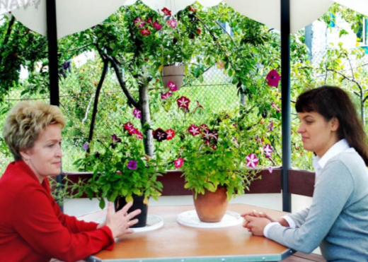
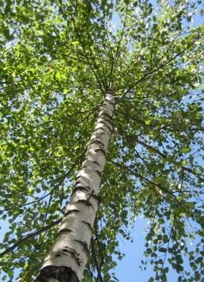
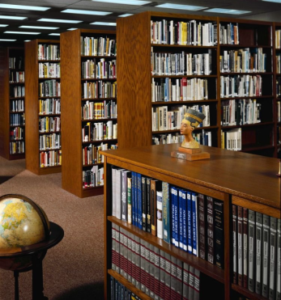
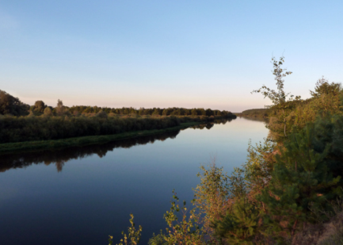
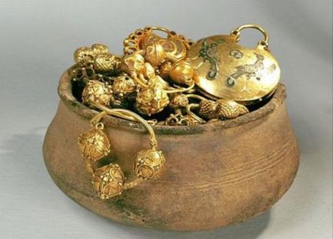
4
беседа
берёза
багаж
3
1
библиотека
5
билет
берег
6
2
богатство
7

Slide 4
багаж
1.Упакованные для оправки
поездом, пароходом, самолетом
и т.п. вещи , груз пассажиров.
Багажный вагон.
2.перен. О запасе знаний в
какой-либо области, которы-
ми кто-либо обладает.
Багаж знаний.
С.И.Ожегов
Словарь русского языка

Slide 5
Однокоренные слова
багаж -
багажник
багажный

Slide 6
Синонимы Стихи
вещи
Дама сдавала в багаж
Диван, чемодан, саквояж..
Корзину, картину, картонку
И маленькую собачонку…
С.Маршак.

Slide 7
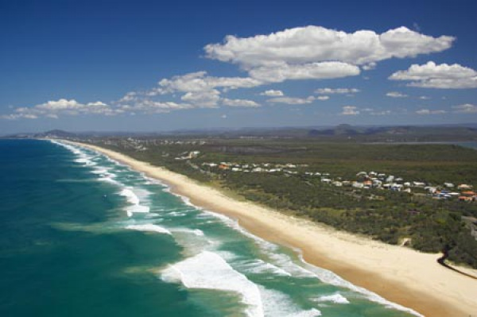
берег
1.Край земли около воды.
Выйти на берег моря.
2. О суше ( в отличии от
моря, морской , речной
службы).
Береговая линия.
С.И.Ожегов
Словарь русского языка

Slide 8
Однокоренные слова
берег-
бережок
береговой

Slide 9
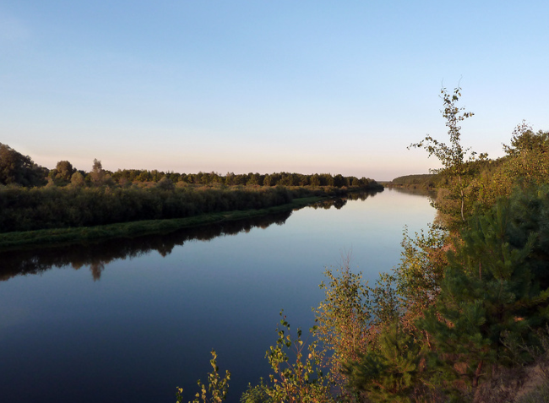
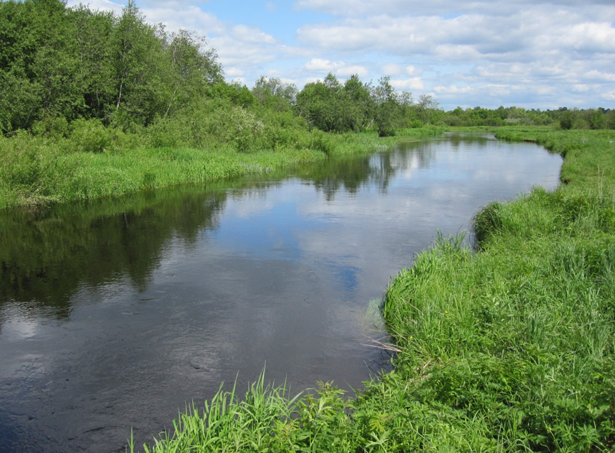
Пословицы
Красна река берегами, а обед – пирогами.
К гребцу и берег приплывает.
Крут бережок, да рыбка хороша.
Загадки
Два братца в воду глядятся – век не сойдутся.
Два братца через
мать друг на друга глядят.

Slide 10
Стихи
…В свете есть иное диво:
Море вздуется бурливо,
Закипит, подымет вой,
Хлынет на берег пустой,
Разольется в шумном беге,
И очутятся на бреге,
В чешуе, как жар горя,
Тридцать три богатыря…
А.С.Пушкин.

Slide 11
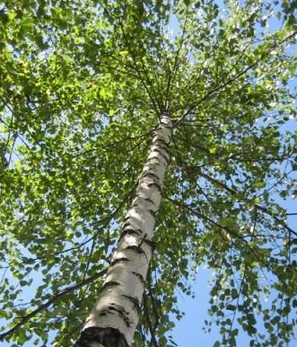
берёза
Лиственное дерево с белой корой и с сердцевидными листьями.
Во поле берёза стояла.
С.И.Ожегов
Словарь русского языка

Slide 12
Однокоренные слова
берёза-
берёзка
берёзонька
березняк
берёзовый
берёзовик
подберёзовик

Slide 13
Пословицы
Берёза не угроза: где стоит, там и шумит.
Где дубняк, там и березняк.
И у берёзы слёзки текут, когда с неё кору
дерут.
Когда так говорят?
Дать берёзовой каши- наказать розгами,
выпороть, высечь.

Slide 14
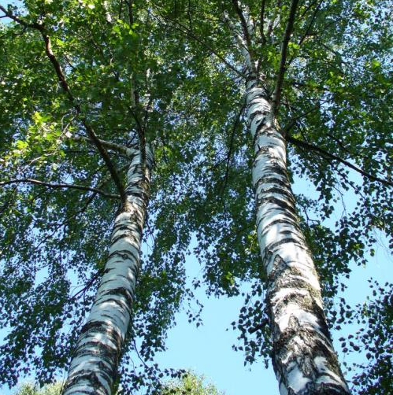
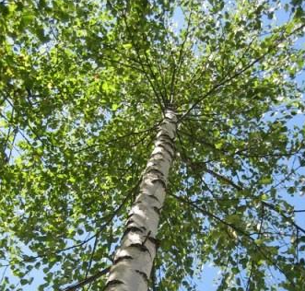
Загадки Стихи
…Берёзы жёлтою резьбою
блестят в лазури голубой.
И.Бунин.
…Белая берёза
Под моим окном
Принакрылась снегом,
Точно серебром.
…Улыбнулись сонные берёзки,
Растрепали шёлковые косы.
С.Есенин.
Зелена, а не луг, бела, а не снег,
кудрява, а не голова.
Стоят в поле
сестрицы:
платья белёны,
шапочки зелёны.

Slide 15
беседа
1. Разговор, обмен мнениями.
Оживленная беседа.
2. Общедоступный доклад,
Обычно с участием
слушателей в обмене
мнениями, собеседование.
Провести беседу.
С.И.Ожегов
Словарь русского языка

Slide 16
Однокоренные слова
беседа-
беседка
собеседник
собеседница
беседовать

Slide 17
Синонимы
разговор
собеседование
болтовня (разговорное)
Пословицы
Хорошая беседа не хуже обеда.
Красно поле пшеном, а беседа умом.
Беседа дорогу коротает, а песня - работу.

Slide 18
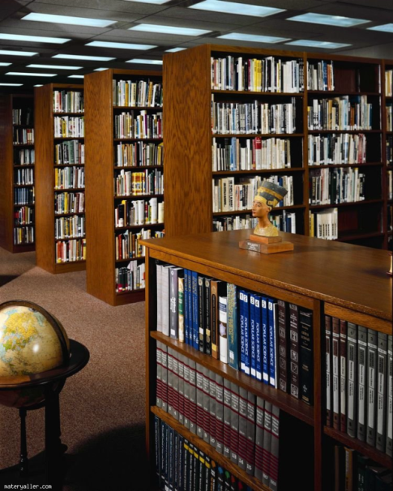
библиотека
1.Учреждение,собирающее и
хранящее книги для общест-
венного пользования.
Публичная библиотека.
2. Собрание книг, а также по-
мещение, где они хранятся.
Библиотека ученого.
3. Название серии книг опре-
деленной тематики.
Библиотека учителя.
С.И.Ожегов
Словарь русского языка

Slide 19
Однокоренные слова
библиотека-
библиотечка
библиотекарша
библиотекарский
библиотечный
библиотекарь

Slide 20
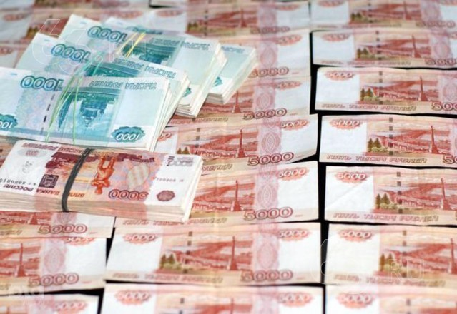
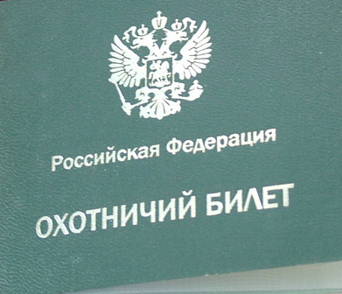
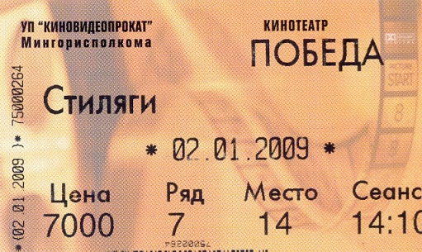
1.Документ, удостоверяющий
право пользоваться чем-н.
за плату. Театральный билет.
2.Документ, удостоверяющий
принадлежность к какой-н.
организации, партии.
Охотничий билет.
3. Бумажный денежный знак.
4. Листок, карточка с каким-н.
текстом.
Пригласительный билет.
билет
С.И.Ожегов
Словарь
русского языка

Slide 21
Однокоренные слова
билет-
билетик
билетёр
билетёрша
билетный
безбилетный

Slide 22
Стихи
Большие и дети, берите билетик,
Билеты разные, бери любые:
зелёные, красные и голубые!
В.Маяковский

Slide 23
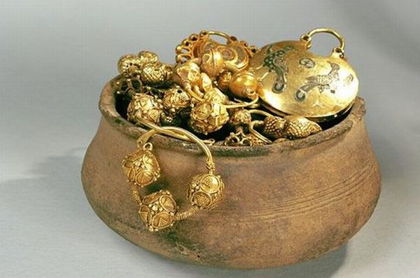
1. Обладание большим иму-
ществом , в том числе денеж-
ным , очень зажиточный.
Богатый колхоз.
2.Обилие материальных цен-
ностей , денег.
Накопление народных
богатств.
богатство
С.И.Ожегов
Словарь
русского языка

Slide 24
Однокоренные слова
богатство-
богато
богатенький
богатый
богач
богатеть обогатить
небогатый

Slide 25
Синонимы Антонимы
обеспеченность
обилие
изобилие
щедрость
роскошь
пышность
бедность
нищета
убожество

Slide 26
Пословицы
Ученье - лучшее богатство.
Знание лучше богатства.
Богатством ума не купишь.
Когда так говорят?
Чем богаты, тем и рады – обращение,
которым предлагают гостю воспользоваться тем, что есть в доме у хозяев.

Slide 27
Используемая литература:
1.Канакина В.П. Работа над трудными словами в начальных классах. - М: Просвещение,1991.
2.Ожегов С.И. Словарь русского языка.- М: Русский язык, 1986.
Полезные ссылки:
Аствацатуров Г.О. Технологический приём «Анимированная сорбонка»- http://www.it-n.ru/communities.aspx?cat_no=13748&d_no=222265&ext=Attachment.aspx?Id=97001
Аствацатуров Г.О. Технологический приём ЛИСТАНИЕ
http://www.it-n.ru/communities.aspx?cat_no=200708&d_no=203907&ext=Attachment.aspx?Id=86316
Картинки:
Багаж- http://www.in-crisis.ru/wp-content/uploads/2010/03/chto-chego-stoit-mal.jpg
Берег- http://veneratour.com/pics/resorts/2011/04/20/solnechnij-bereg_1303303252_big.jpg

Slide 28
Берега реки- http://www.rbc-1.ru/foto/03.jpg
Два берега- http://img-rostov.fotki.yandex.ru/get/3008/95425891.22/0_5b96a_b9edb9c2_XL
Береза-
http://metodist.edu54.ru/sites/default/files/images/2010/12/68645d9b33cc3fdd07bc1fd814e2a93dcd19cd10.preview.jpeg
Берёзы- http://img0.liveinternet.ru/images/attach/c/1/58/372/58372447_855269.jpg
Беседа- http://www.sozhnews.info/uploads/posts/2010-02/1267304821_besedka1.jpg
Библиотека- http://www.materyaller.com/img_up/Ilkogretim-Haftasi-Resimleri_1.jpg
Билет- http://world.lib.ru/img/s/shtern_l_i/odessa/23-6.jpg
билет казначейский - http://www.philatelist.ru/stampnew/published/publicdata/U47873PUGACHEV3/attachments/SC/products_pictures/Rus_banknote_299(2)_tII_b.jpg

Slide 29
билет в кино- http://turizm.lib.ru/img/n/nowak_anatolij_wladimirowich/minsk/106-biletwkino.jpg
билет охотничий - http://www.ako.ru/press/PIKT/57694.jpg
богатство -http://copypast.ru/foto8/2817/kak_nashi_predki_klady_iskali_2.jpg
деньги- http://s.66.ru/doska/images/2011/7/19/13_8562_640x480.jpg
приглашение- http://4.bp.blogspot.com/_MmHMha4v3pU/SoUMyDtUePI/AAAAAAAAAd0/YLoNNl_xleY/s320/Otkritka_1sent.jpg
Стихи. Бунин И. - http://er3ed.qrz.ru/index.htm?bunin.htm
Есенин С. - http://lib.ru/POEZIQ/esenin.txt
Маяковский В. - http://www.stihi-rus.ru/1/Mayakovskiy/66.htm
Песня о библиотеке - http://www.rusedu.ru/detail_19766.html

